Slide 1
Ветсанэкспертиза при токсоплазмозе

Slide 2
Определение болезни
Токсоплазмоз – протозойное заболевание, характеризующееся абортами, рождением нежизнеспособного молодняка с различными уродствами.
Возбудитель - Toxoplasma gondii отно­сится к простейшим. Токсоплазмоз представляет опасность для человека. Устойчивость токсоплазм невысокая. При 50-60⁰ С токсоплазмы погибают через 5-15 минут, а при более высоких темпе­ратурах - через несколько секунд, при кипячении - мгновенно. В скелетной мускулатуре при 60-70°С токсоплазмы погибают через 10-15 минут. В мозговой ткани при 3-4°С они живут 10-15 дней.

Slide 4
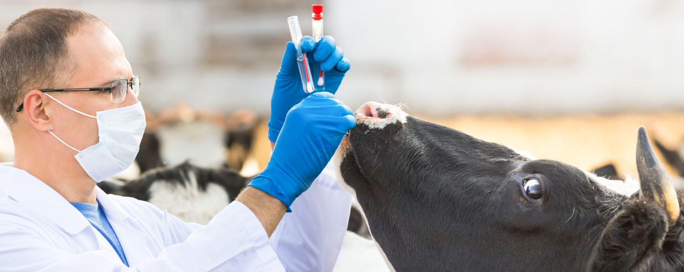
Диагностика. Диагноз ставят комплексно, анализируя эпизоотологические, клинические и патологоанатомические данные, подтвержденные лабораторными исследованиями. Обращают внимание на наличие абортов у животных в ранний период беременно­сти, рождение мертвых и уродливых плодов. Родившиеся телята и I ягнята отстают в росте и развитии, у них могут наблюдаться парезы и параличи конечностей, повышенная восприимчивость к заболева­ниям.
Лечение. Не разработано.
Профилактика и меры борьбы. Для повышения устойчивости животных к токсоплазмозу непре­менное условие — организация полноценного кормления и строгое соблюдение санитарно-гигиенических требований. Больных животных выбраковывают и отправляют на мясо используют только после термической обработки. Разделывать туши, оказывать акушерскую помощь больным животным.

Slide 5
Предубойная диагностика.
Токсоплазмоз чаще протекает хронически, однако регистрируют и острые формы течения, и обострения существующей хронической болезни. Инкубационный период составляет 2... 10 сут. Обычные симптомы болезни: повышение температуры тела, учащение пульса и дыхания, угнетение, потеря аппетита, одышка, гнойно-слизистые выделения из носовой полости, мышечная дрожь, увеличение лимфоузлов. У зараженных животных возможны аборты, мертворождение, уродство и мацерация плодов.
У свиней помимо перечисленных признаков отмечают кровоизлияния на ушах и внутренней поверхности бедер, гастроэнтерит, диарею, конъюнктивит, кашель, парез тазовых конечностей.
У жвачных животных токсоплазмоз сопровождается лихорадкой, одышкой, признаками поражения нервной системы, абортами. Если овцы заболевают в начале или в середине беременности, могут наступать смерть и изгнание плодов. В случаях, когда плод выживает в матке, ягнята рождаются слабыми и нежизнеспособными. Следует отметить, что у зараженных Т. gondii овец, которые абортируют, в последующие годы отмечаются благополучные роды.
Хроническое течение токсоплазмоза характеризуется кратковременной субфебрильной лихорадкой, ослаблением аппетита, нервными явлениями.

Slide 6
Послеубойная диагностика.
Во время осмотра туш и органов животных, пораженных возбудителем токсоплазмоза, обнаруживают продуктивный гепатит, интерстициальную пневмонию и нефрит. При патолого-анатомическом исследовании в головном мозге находят псевдоцисты с трофозоитами и лимфоцитарный энцефаломиелит. В острых случаях отмечают участки некроза. Места локализации тканевых форм токсоплазм могут обнаруживаться в виде участков типичных белых поражений в мышцах (диаметром около 2 мм), а также в котиледонах плаценты и тканях плода.

Slide 7
Ветеринарно-санитарная экспертиза и оценка качества мяса и продуктов убоя.
Чтобы исключить диагноз на токсоплазмоз исследуют мышцы, органы брюшной и грудной полостей, почки, селезенку, половые органы (матка у женских особей), головной и спинной мозг. Для уточнения диагноза готовят мазки из пунктатов лимфоузлов, печени, селезенки или спинномозговой жидкости. С обескровленной поверхности кусочков органов делают мазки- отпечатки. Все препараты окрашивают по Романовскому. В случаях заражения токсоплазмозом при микроскопии мазков обнаруживают трофозоиты.

Slide 8
Спасибо за внимание

